Slide 1
Екскреторни и ендокрини систем
Понављање градива

Slide 2
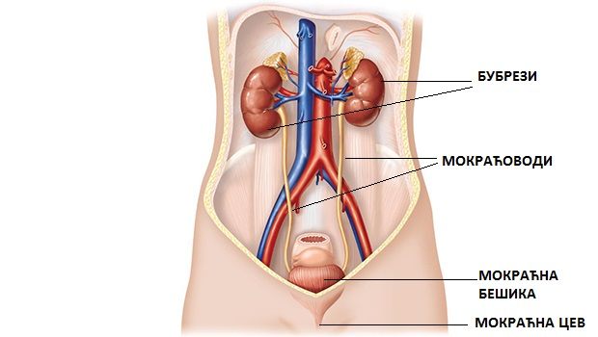
Систем органа за излучивање
Систем органа за изличивање или екскреторни систем има улогу у филтрирању крви у нашем организму и избацивању штетних материја из организма.
Има улогу такође и у регулацији нивоа и садржаја тјелесних течности

Slide 3
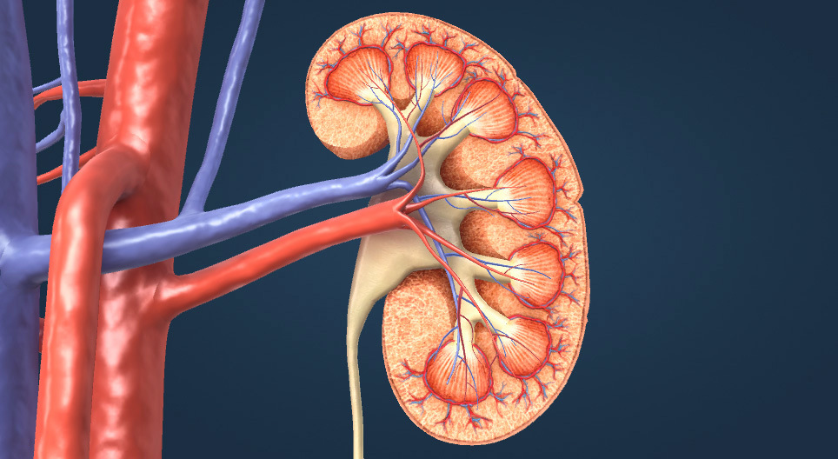
Бубрег
Кора бубрега
Бубрежна вена
Срж бубрега
Бубрежна артерија
Бубрежна карлица
Бубрежне чашице
Мокраћовод
Бубрежни омотач

Slide 4
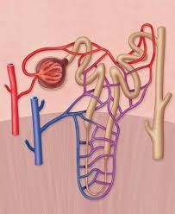
Бубрежно тјелашце заједно са изувијаним почетним и завршним дијеловима бубрежног каналића смјештена је у кори бубрега. Хенлејева петља и сабирни канали смјештени су у сржи бубрега.
Попречни пресјек бубрега
Нефрон
Бубрежно тјелашце
Бубрежни каналић
Сабирни канал
Хенлејева петља

Slide 5
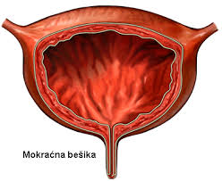
Грађа мокраћне бешике
Мокраћна бешика
Уретери (мокраћоводи)
Мокраћна бешика
Уретра (мокраћна цијев)

Slide 6
Настајање урина и грађа нефрона
Нaстајање урина
Грађа нефрона
Примарна мокраћа настаје филтрирањем крвне плазме у гломерулу који чине капилари
Примарна мокраћа садржи 99% воде, соли, шећере и штетне материје.
На путу кроз бубрежне каналиће примарна мокраћа мијења састав
У крв се враћају добре материје које су потребне организму, а у бубрезима остају штетне непотребне материје
Те штетне материје чине секундарну или коначну мокраћу
Бубрежно тјелашце
Бовманова чахура
Гломерул
Почетна увијена цјевчица
Завршна увијена цјевчица
Капилари
Хенлејева петља
Сабирни каналић

Slide 7
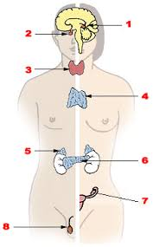
Ендокрини систем- жлијезде са унутрашњим лучењем
Жлијезде са унутрашњим лучењем у организму човјека
1- Епифиза
2- Хипофиза
3- Штитна жлијезда
4- Грудна жлијезда
5- Надбубрежне жлијезде
6- Гуштерача
7- Јајници
8- Сјеменици

Slide 8
Хипофиза
Хормон раста
Утиче на раст организма (нарочито у пубертету)
Остали хормони
Стимулишу рад других ендокриних жлијезда, утичу на пигмент у кожи, регулишу упијање воде преко бубрега, лучење млијека у млијечним жлијездама
Епифиза (пинеална жлијезда)
Мелатонин
Регулише стање будности и сна
Штитна жлијезда
Тироксин
Утиче на промет материје у организму и контролише потрошњу енергије у тијелу
Параштитна жлијезда
Паратхормон
Регулише промет калцијума и фосфора
Надбубрежне жлијезде
Адреналин (између осталих)
Лучи се кад је организам у опасности (утиче на рад срца, крвни притисак, рад глатких мишића)

Slide 9
Панкреас (гуштерача)
Инсулин
Смањује ниво шећера у крви
Глукагон
Повећава ниво шећера у крви
Тестиси (сјеменици)
Тестостерон
Утиче на функцију полних жлијезда и секундарне полне карактеристике код мушкараца
Оваријуми (јајници)
Естроген и прогестерон
Утичу на рад полних жлијезда и секундарне полне карактеристике код жена

Slide 10
Задаћа
Утиче на раст организма (нарочито у пубертету)
Смањује ниво шећера у крви
Утиче на промет материје у организму и контролише потрошњу енергије у тијелу
Регулише промет калцијума и фосфора
Утичу на рад полних жлијезда и секундарне полне карактеристике код жена
Повећава ниво шећера у крви
Утиче на функцију полних жлијезда и секундарне полне карактеристике код мушкараца
Лучи се кад је организам у опасности (утиче на рад срца, крвни притисак, рад глатких мишића)

